Slide 1

Небесна Сотня
Підготувала:
Учениця 9 класу
Подворна Галина

Slide 2
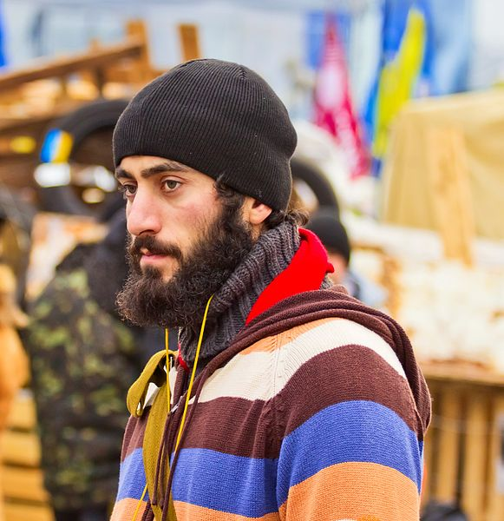
Нігоян Сергій
21 рік. Народився і жив у селі Березнуватівка Дніпропетровської області. Його родина переїхала до України, рятуючись від війни у Нагорному Карабасі. На Євромайдан приїхав 8 грудня 2013 року. 22 січня 2014 загинув під час штурму на вулиці Грушевського. Отримав три вогнепальних поранення картеччю на основі сплаву свинцю — в голову, шию і груди.

Slide 3
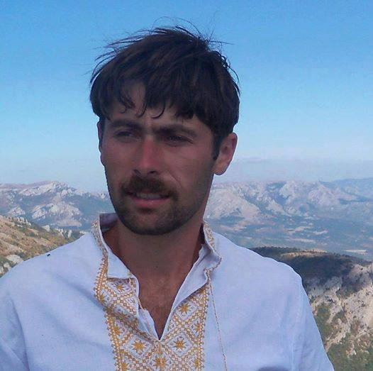
Капінос Олександр
29 років, село Дунаїв, Тернопільська область. У 2012 році витримав 12 днів без їжі на знак протесту проти "мовного закону". Під час сутичок на Грушевського 18 лютого в нього влучили гранатою.Згар. Йому пробили артерію. Сашка госпіталізували, але в лікарні він помер.

Slide 4
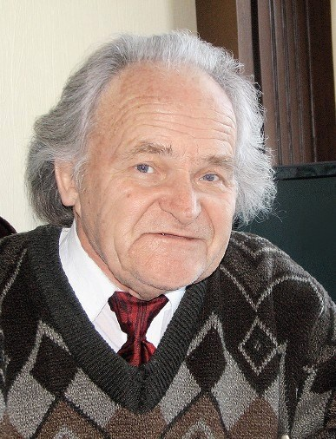
Зайко Яків
73 роки, Житомир. Народний депутат України 1 (12) скликання, головний редактор журналу "Голос громадянина". 18 лютого 2014 року помер від інфаркту, втікаючи від "Беркуту" на вул. Інститутській.

Slide 5
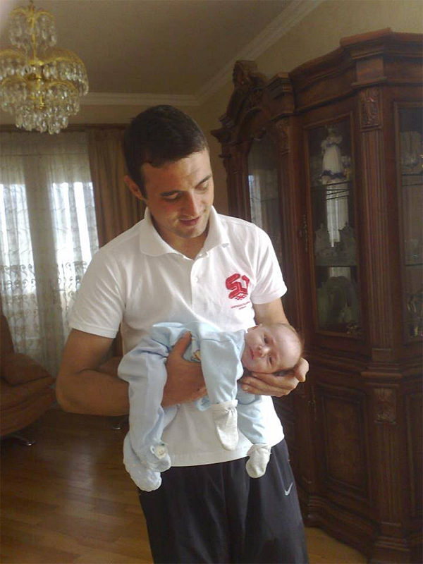
Кіпіані Давид
Кіпіані Давид з Грузії. Його тіло знайшли поряд з барикадою біля ЦУМа з двома кульовими пораненнями. Помер у "швидкій". У загиблого залишився маленький син.

Slide 6
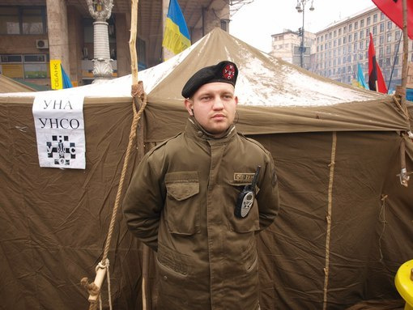
Жизневський Михайло
26 років, Родом з Білорусі, звідки виїхав через політичні проблеми. В Україні був бійцем націоналістичної організації УНА-УНСО. Останнім часом жив і працював у Києві та в Білій Церкві. Був задіяний в охороні Євромайдану. 22 січня 2014 загинув під час штурму на вулиці Грушевського. Отримав наскрізне поранення в серце мисливською кулею.

Slide 7
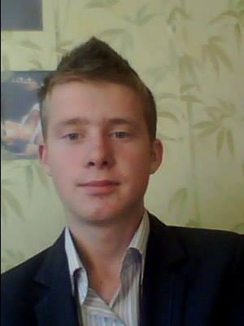
Войтович Назар
17 років. Студент-третьокурсник кооперативного коледжу в Тернополі. Загинув 20 лютого 2014 року.

Slide 8
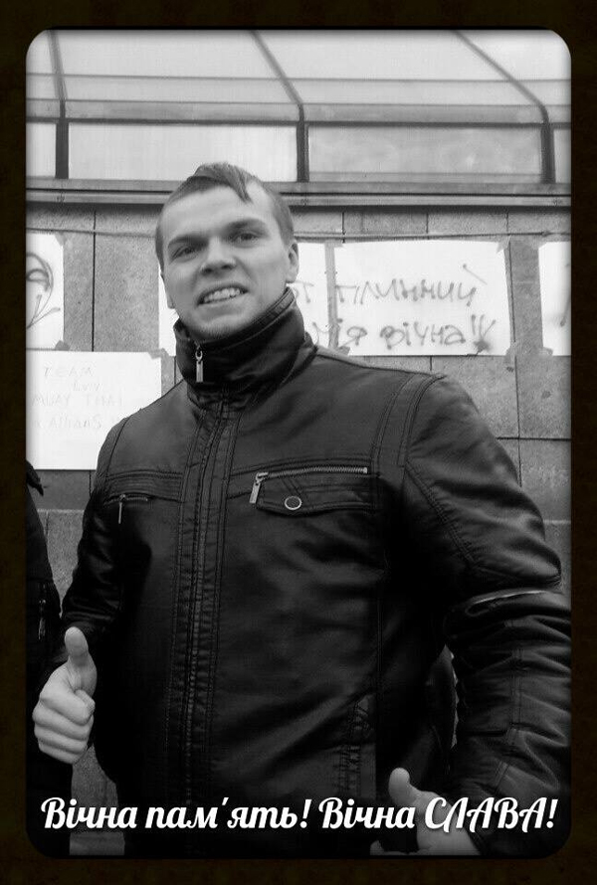
Голоднюк Устим
20 років, місто Збараж, Тернопільська область. Волонтер Демократичного Альянсу. Помер 20 лютого у готелі "Україна" внаслідок вогнепального поранення в голову.

Slide 9
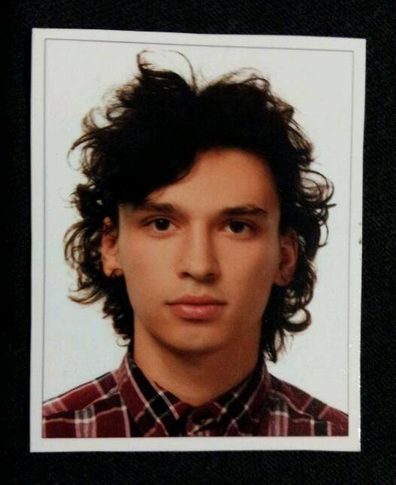
Гурик Роман
19 років. Студент Прикарпатського університету, факультету психології. З Івано-Франківська. 19 лютого 2014 року Романа застрелив снайпер близько 12:15. Чітко у висок.

Slide 10
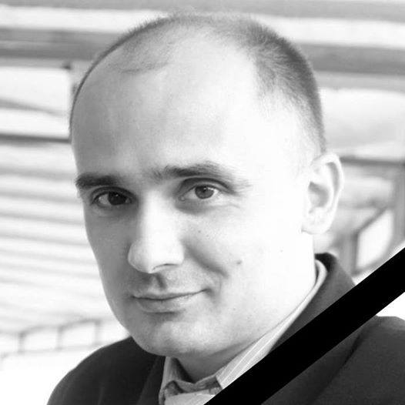
Кемський Сергій
33 роки, з Керчі. Він працював в Інституті політичних та економічних ризиків і перспектив, писав для "Україснької правди" статті. Загинув 20 лютого 2014 року. У нього залишився син, якому нещодавно виповнився лише рік.

Slide 11
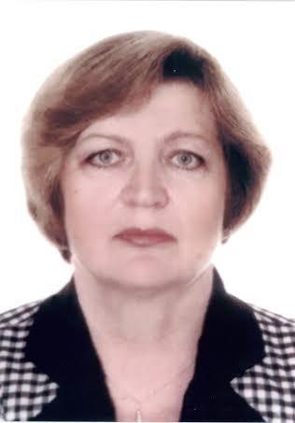
Дворянець Антоніна
62-річна мешканка Броварів. 18 лютого її тіло виявили на барикаді, розташованій на вулиці Інститутській, біля верхнього входу в метро "Хрещатик".

Slide 12
Але герої не вмирають! Вони завше будуть в наших серцях.
Слава Україні!
Героям Слава!
Слава Небесній Сотні!

Slide 13


